Slide 1



FARMA
TECH
SISTEMA DE GERENCIAMENTO DE FARMACIA
GRUPO 1

Slide 2



EQUIPE:
Jhones de Sousa Soares
Matrícula: 2020002730
Renato Muniz Gomes
Matrícula: 2020033970
José Nunes de Sousa Neto
Matrícula: 2022003263

Slide 3



SOBRE A FARMA TECH
Plataforma para suporte aos processos internos da empresa, gestão de funcionários, estoque, vendas e gestão de clientes
Proporcionando maior agilidade, precisão e eficiência nas operações diárias, contribuindo para a maximização das vendas, a redução de custos operacionais e a melhoria contínua no atendimento e satisfação dos clientes
3

Slide 4

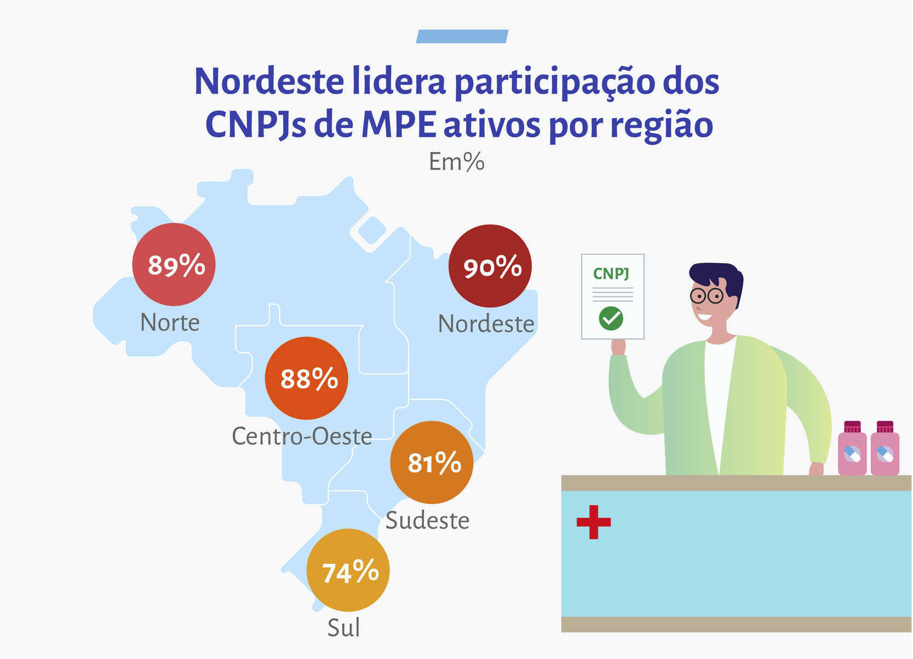
DADOS DO MERCADO
4
Fonte: Portal SEBRAE - 2023

Slide 5

FUNCIONALIDADES
Tela de Login
Área para a autenticação de Usuários
Gerenciamento de Funcionários
Ambiente de cadastro, visualização, edição e exclusão de funcionários.
Gerenciamento de Produtos
Ambiente de cadastro, visualização, edição e exclusão de produtos.
Gerenciamento de Estoque
Ambiente de adição, edição e remoção de produtos do estoque
Gerenciamento de Vendas
Ambiente para realização de vendas
5

Slide 6

APLICAÇÃO
6

Slide 7
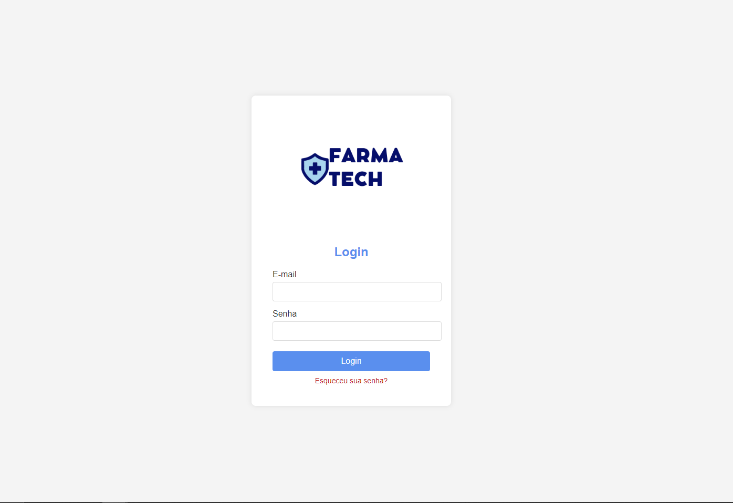
TELA DE LOGIN
7

Slide 8
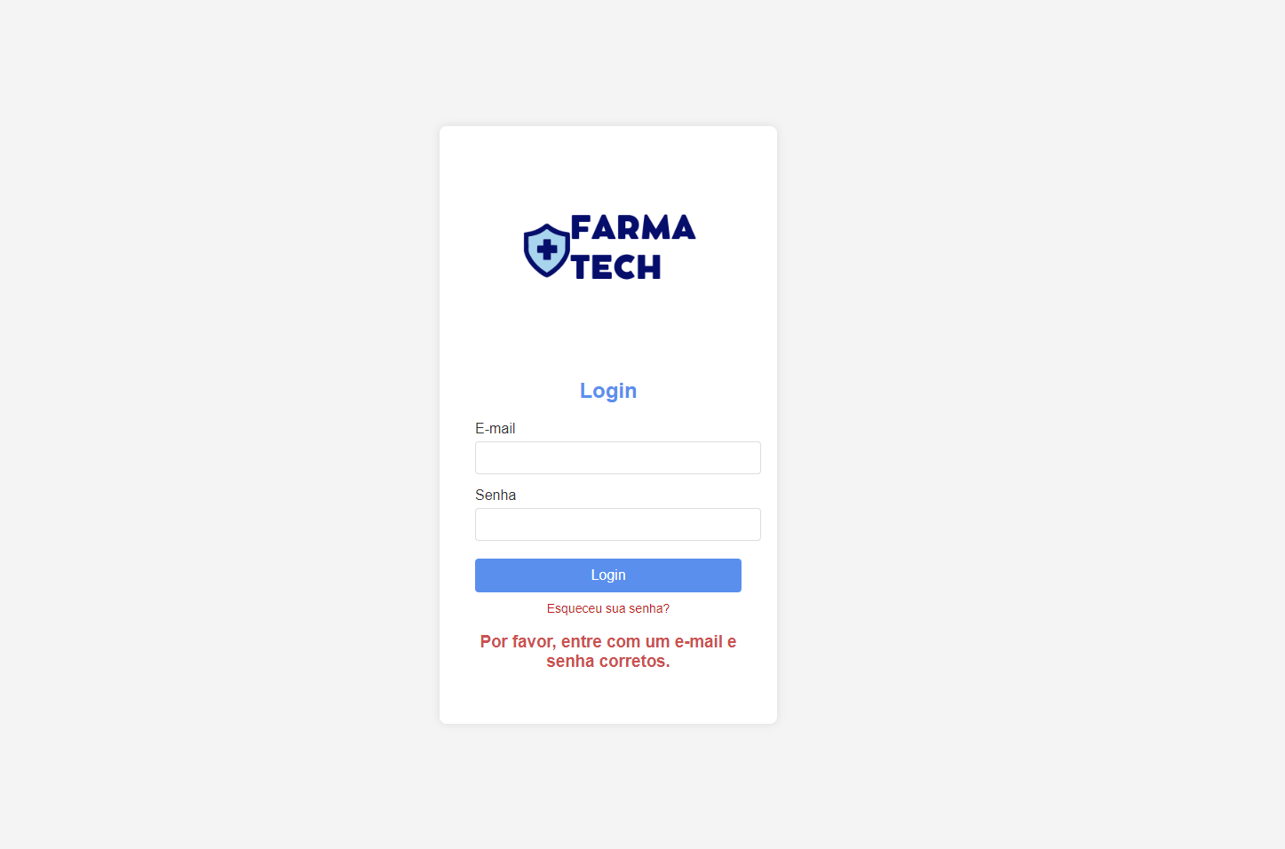
8

Slide 9
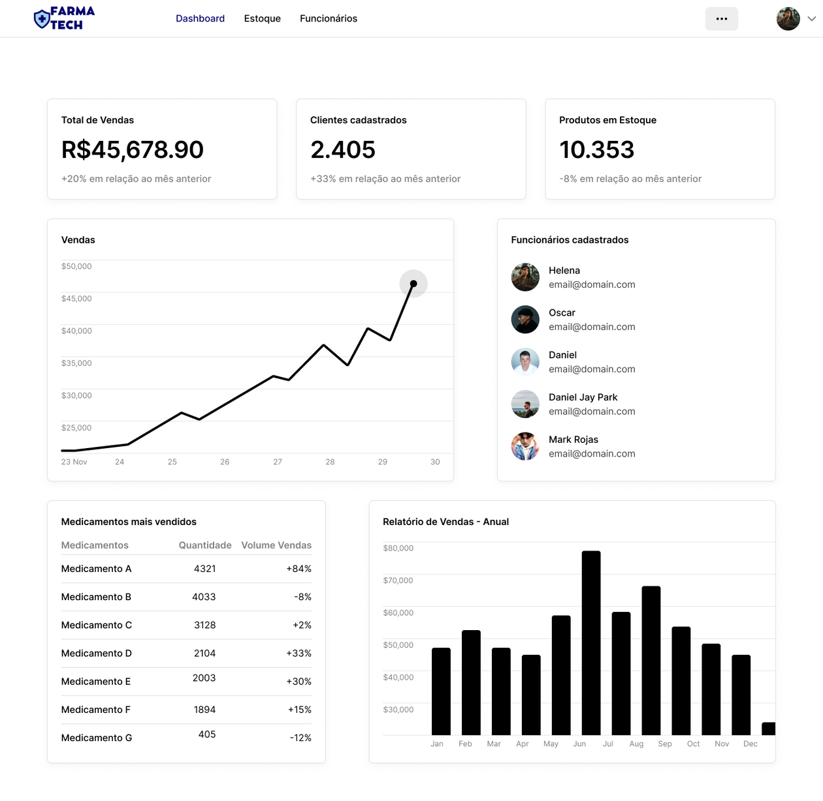
ÁREA DO GERENTE
9

Slide 10
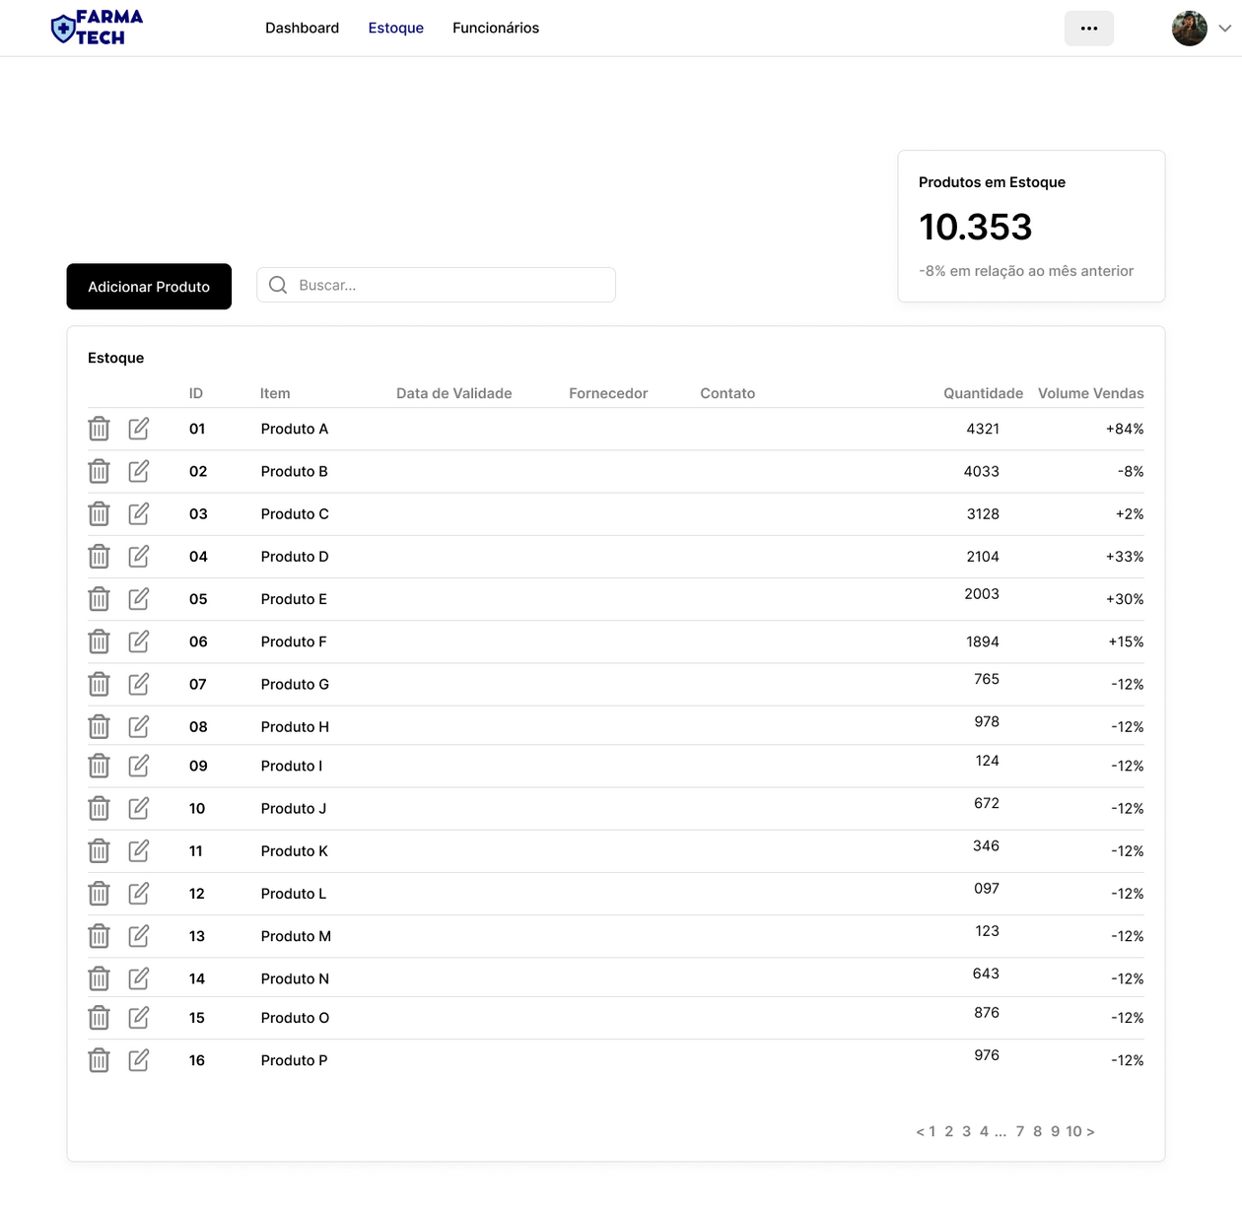
CONTROLE DE ESTOQUE
10

Slide 11
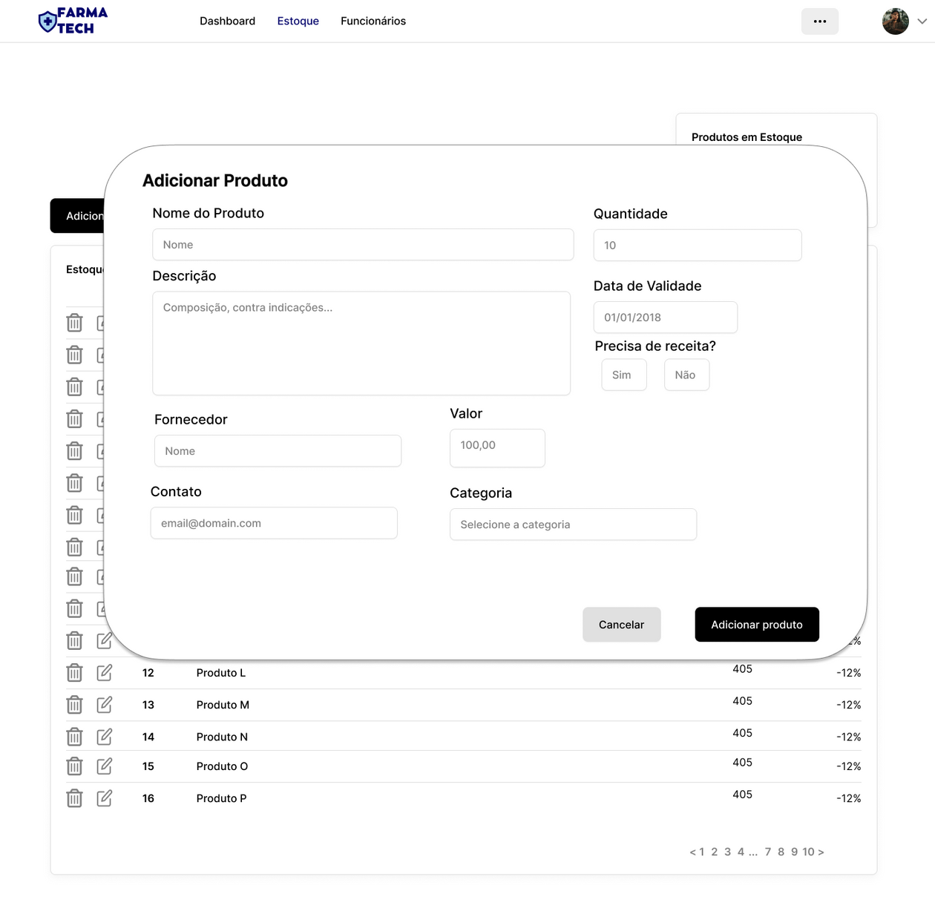
CONTROLE DE ESTOQUE
11

Slide 12
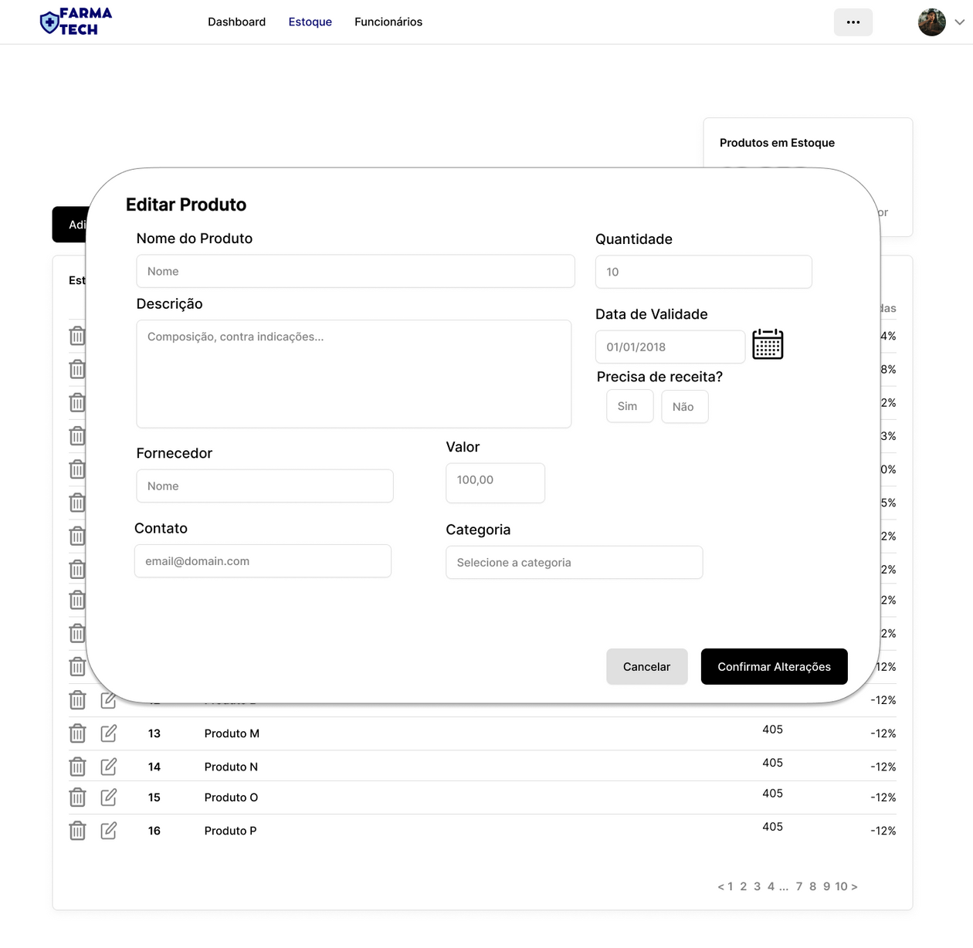
CONTROLE DE ESTOQUE
12

Slide 13
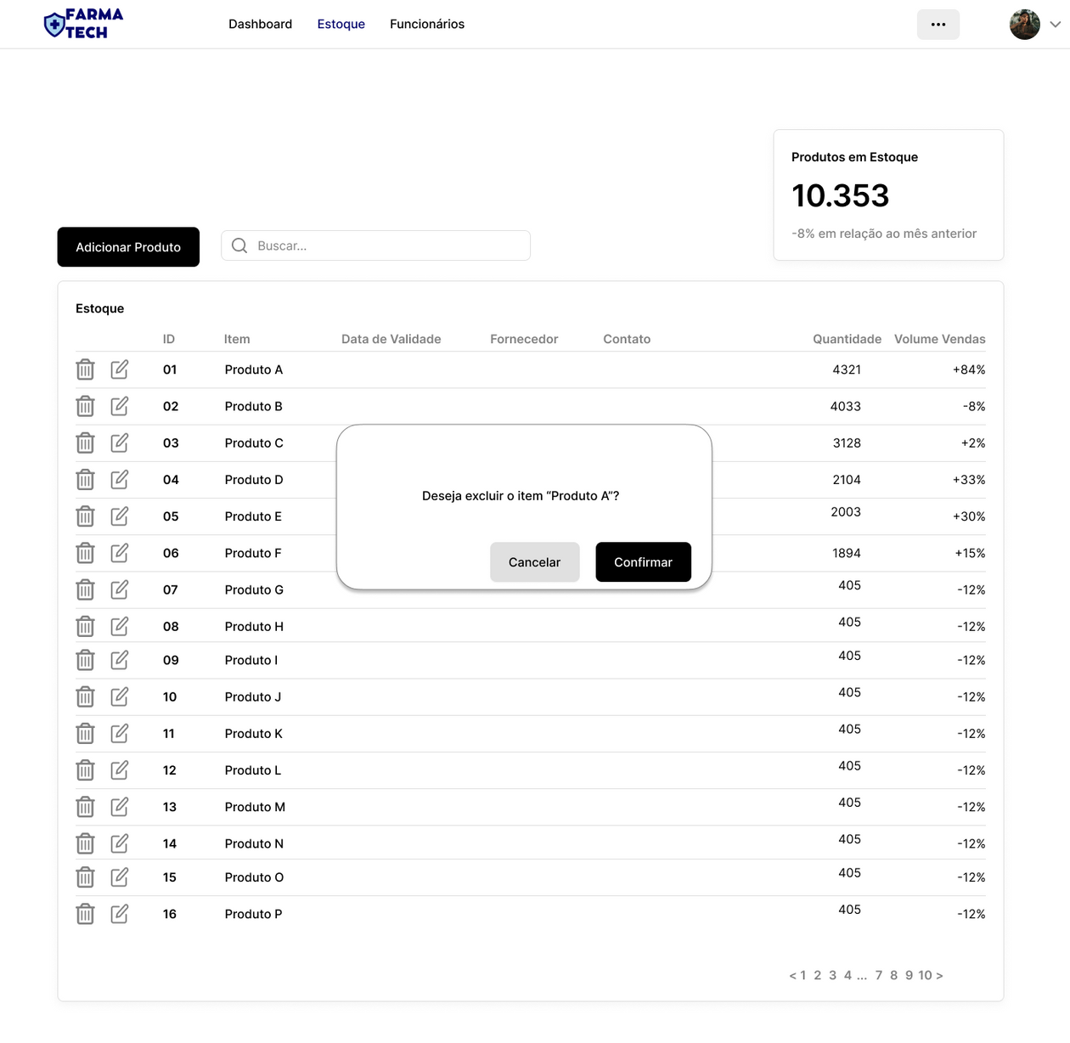
CONTROLE DE ESTOQUE
13

Slide 14
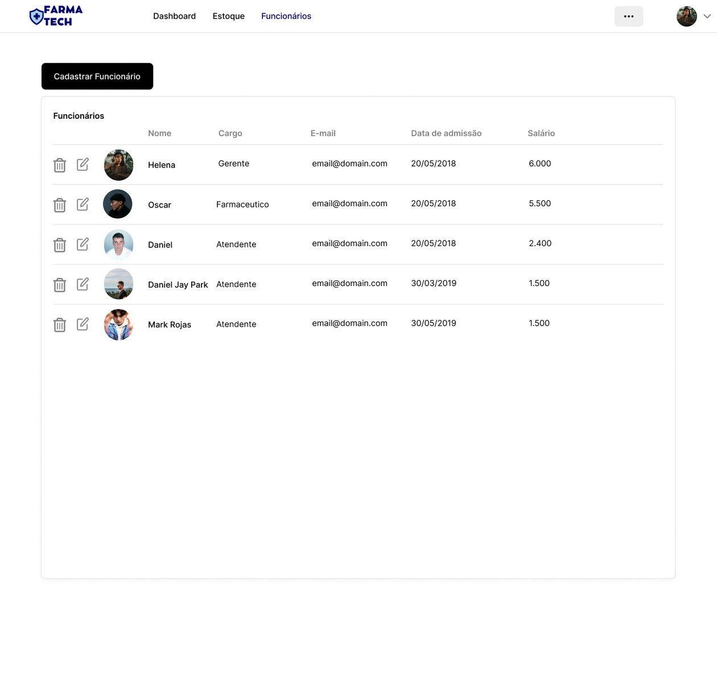
CADASTRO DE FUNCIONÁRIOS
14

Slide 15
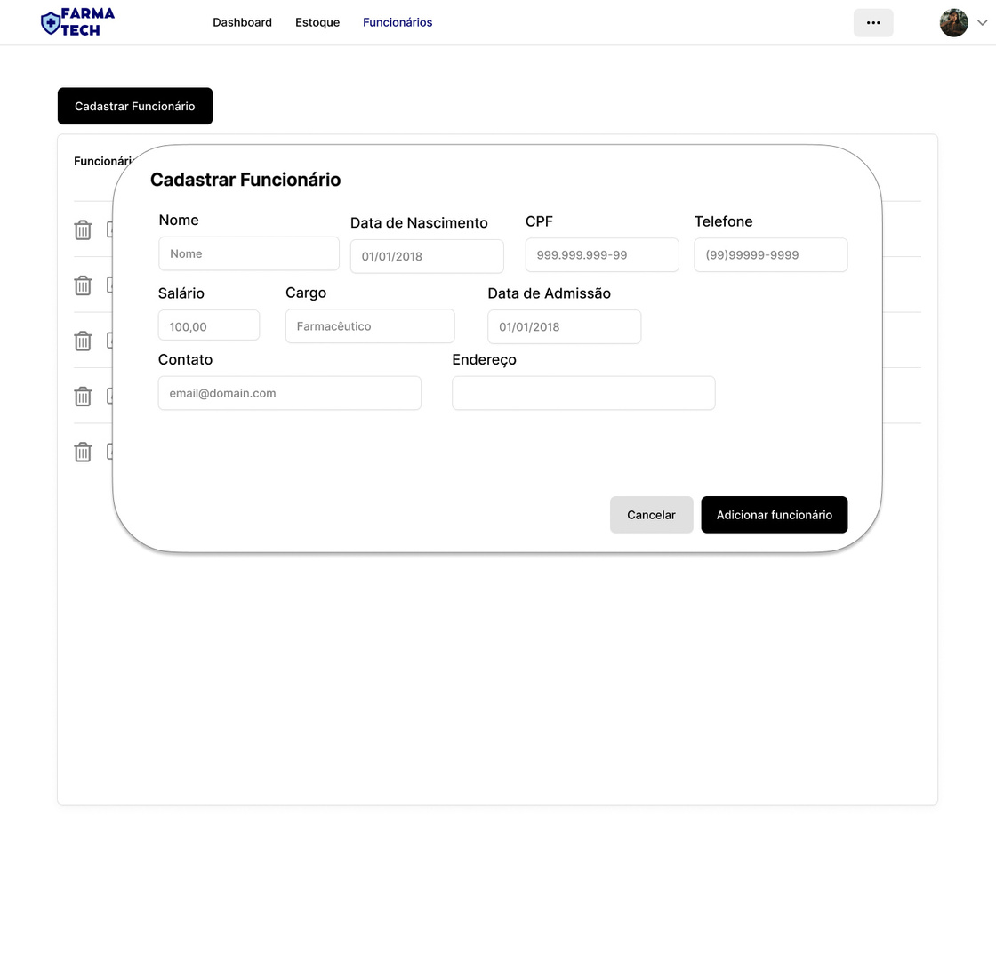
CADASTRO DE FUNCIONÁRIOS
15

Slide 16
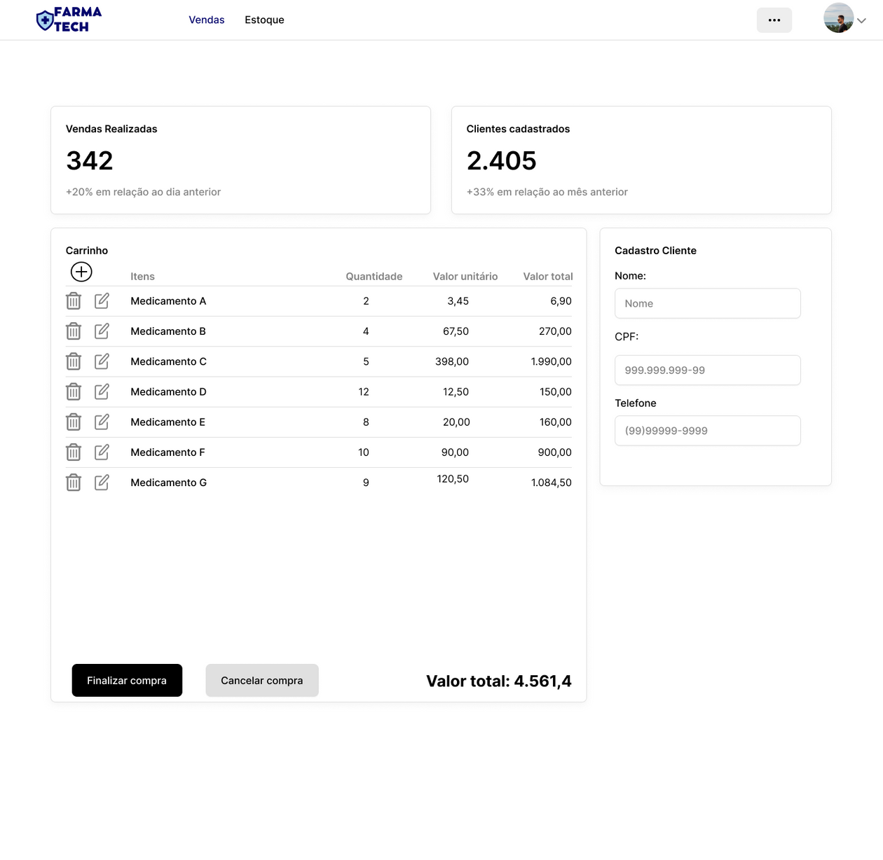
ÁREA DO FUNCIONÁRIO
16

Slide 17
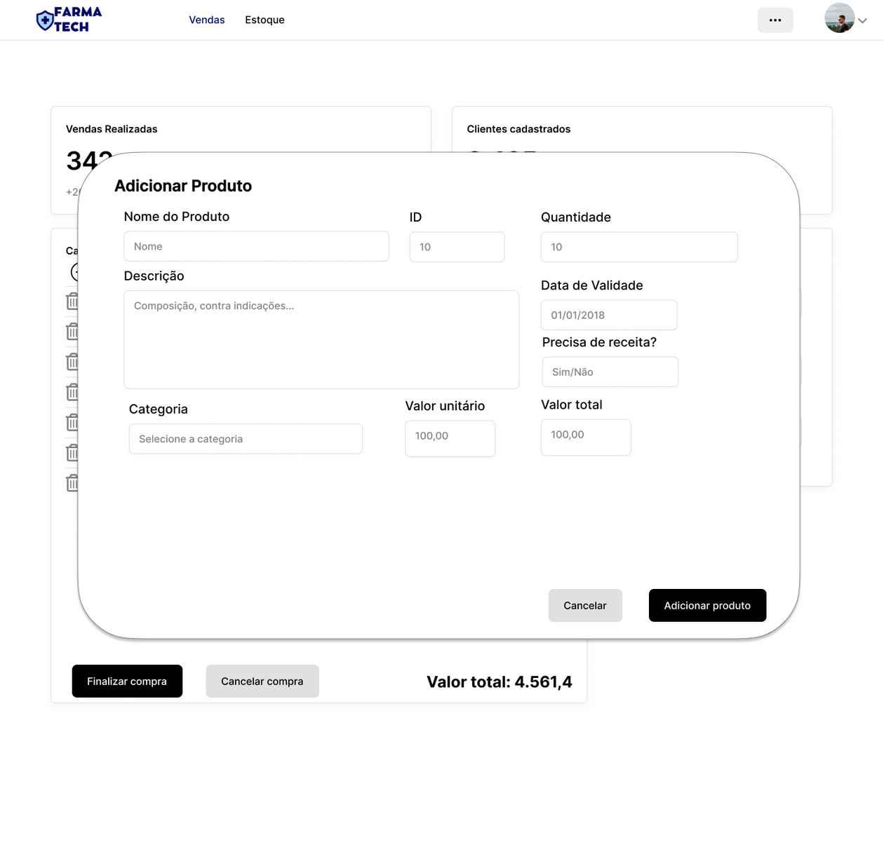
ÁREA DO FUNCIONÁRIO
17

Slide 18
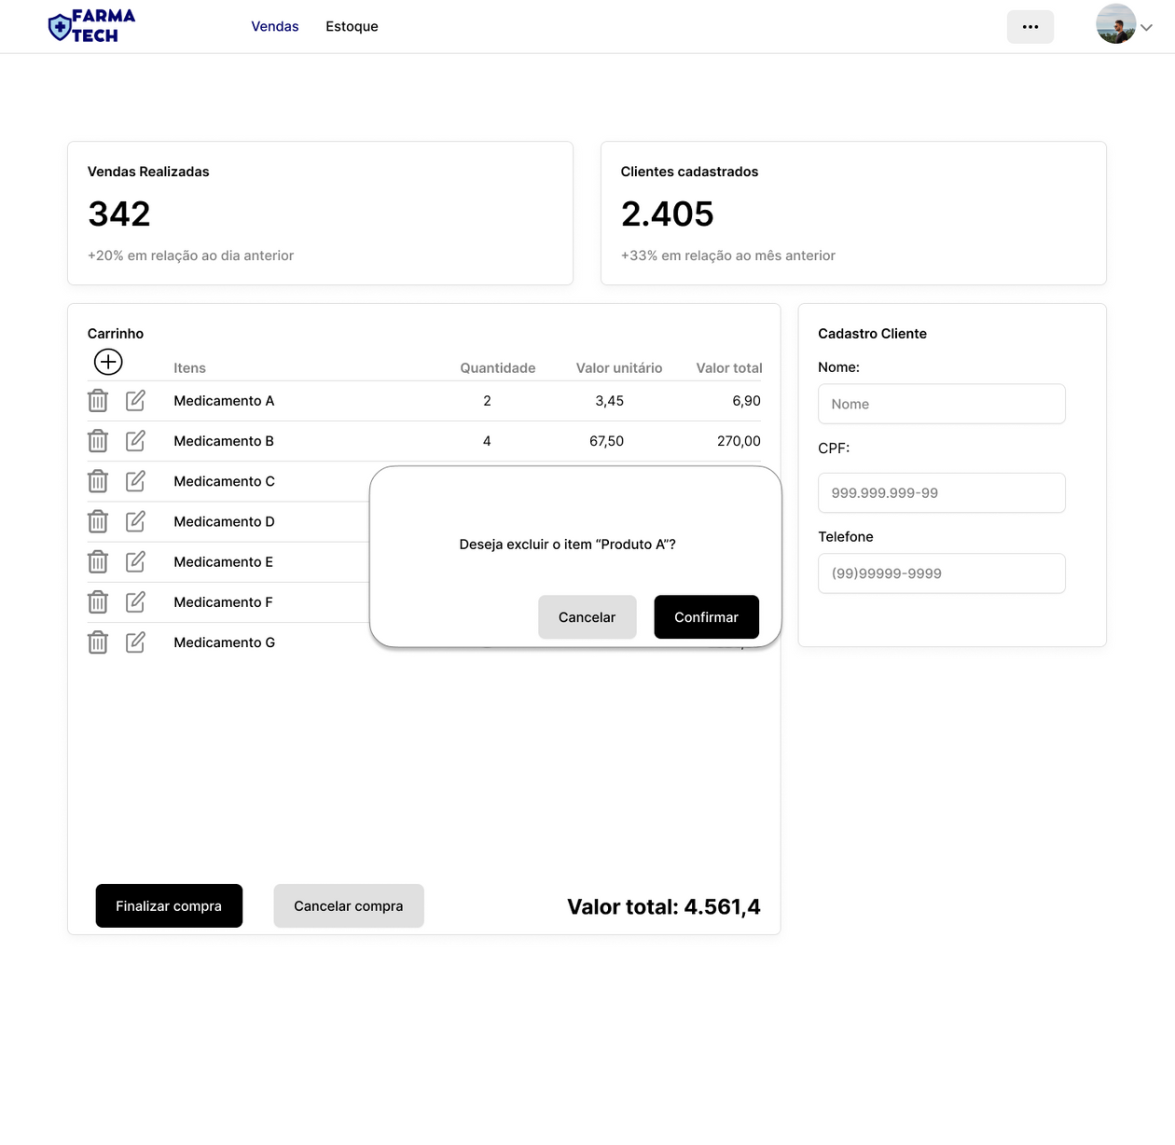
ÁREA DO FUNCIONÁRIO
18

Slide 19
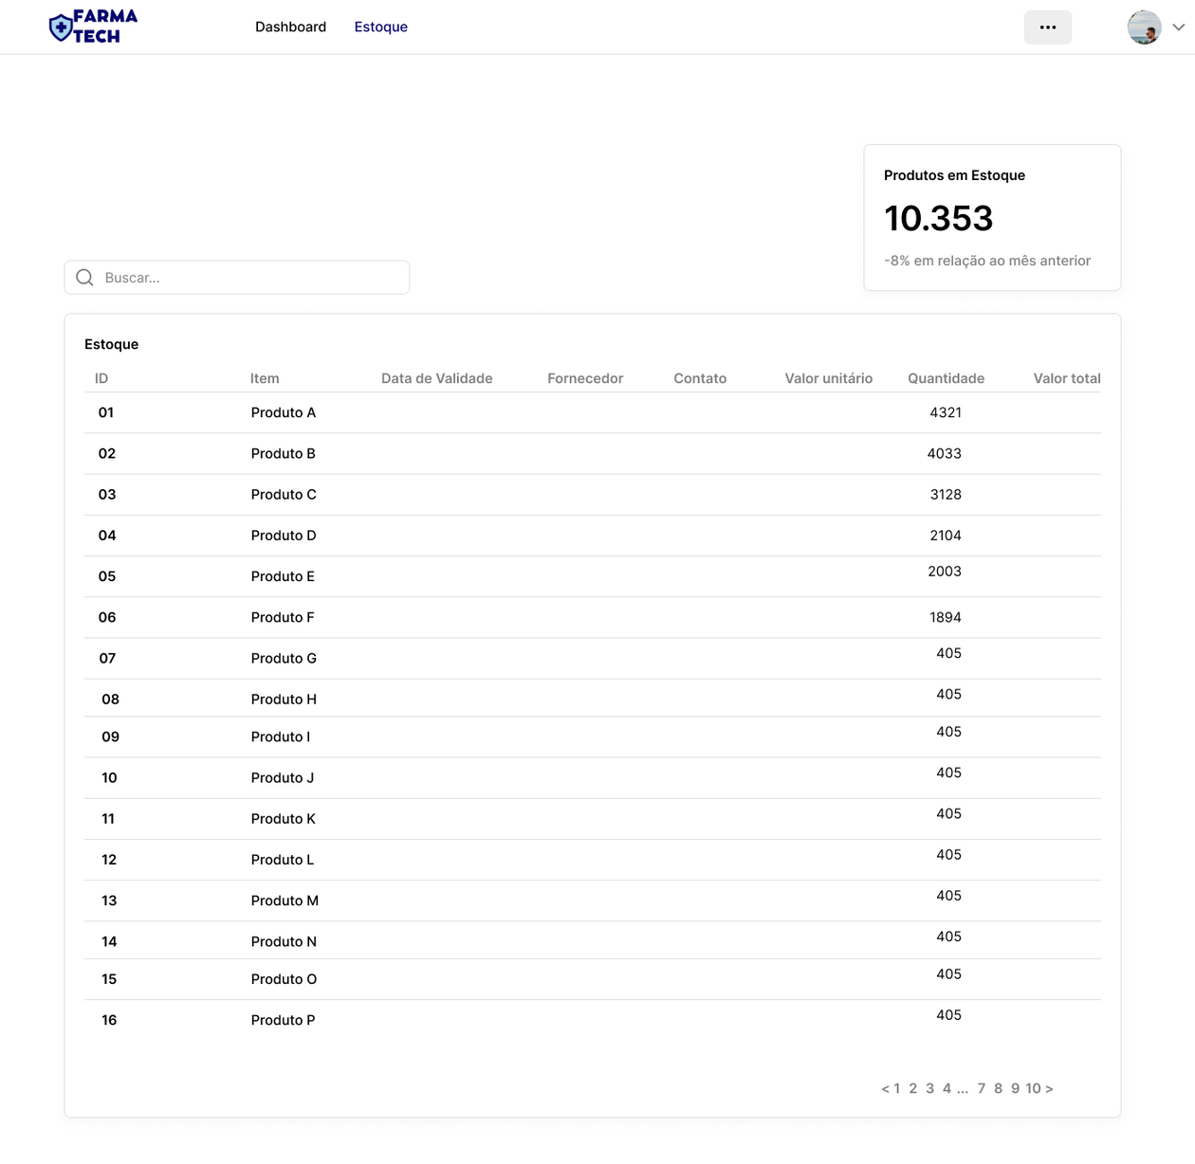
ÁREA DO FUNCIONÁRIO
19

Slide 20
OBRIGADO PELA ATENÇÃO

